Slide 1
Kurikulum
Merdeka Belajar-Kampus Merdeka
Indy Ari Pratiwi, M.Pd
Email: indyari@unisda.ac.id

Slide 2
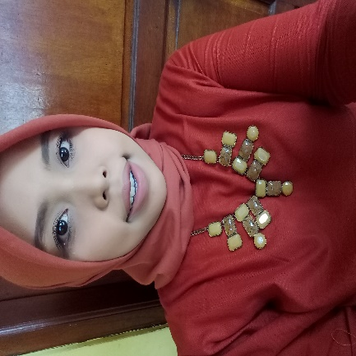



Indy Ari Pratiwi, M.Pd
S1 PG-PAUD Universitas Negeri Surabaya
S2 PAUD Universitas Negeri Jakarta
082140869373
Sebagai Dosen Pendidikan Islam Anak Usia Dini di Universitas Islam Darul Ulum Lamongan
Penulis Buku Seri Pendidikan Orang Tua pada Direktorat Jenderal PAUD DIKMAS, Kementerian Pendidikan dan Kebudayaan
Reviewer Jurnal
Asesor BAN-PAUD PNF Jawa Timur
085648752450
indyari@unisda.ac.id
indyarip@gmail.com

Slide 3
Latar Belakang Penyusunan Kurikulum
Merumuskan capaian
pembelajaran lulusan yang mengacu pada deskripsi
capaian pembelajaran lulusan KKNI
Mengacu pada Permendikbud Nomor 3 Tahun 2020
tentang Standar Nasional Pendidikan Tinggi (SNPT)
.
Lulusan
Career development
Job creator, seeker
Kurikulum Program Studi
PIAUD harus dirancang agar hak belajar 3 (tiga) semester di luar program studi mahasiswa terjamin sesuai kebijakan Merdeka Belajar-Kampus Merdeka
.
Mitra

Slide 4

Penyusunan Profil Lulusan PIAUD UIN SUKA
Analisis kebutuhan (pemangku kepentingan dari hasil tracer study)
Analisis perkembangan keilmuan dan keahlian (BOK PIAUD)
Visi dan Misi program studi
Respon kebijakan yang
berkembang
Hasil tracer study
BoK Program Studi PIAUD oleh Asosiasi PPS PIAUD
Survey online terhadap
alumni dan guru PAUD
Profil Lulusan
Mengacu KKNI
Capaian Pembelajaran
Pendidik PAUD
Edupreneur
CPMK

Slide 5
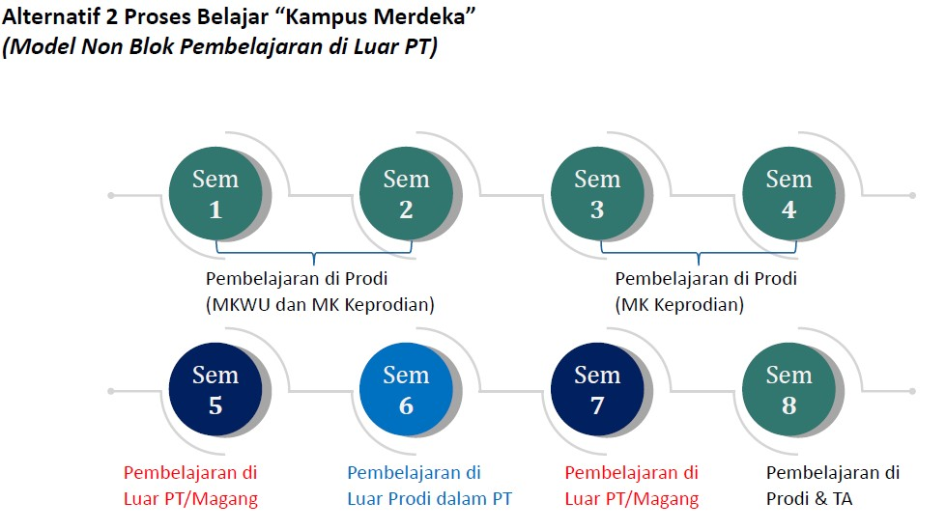
PROSES BELAJAR KURIKULUM MERDEKA PIAUD UIN SUKA

Slide 6
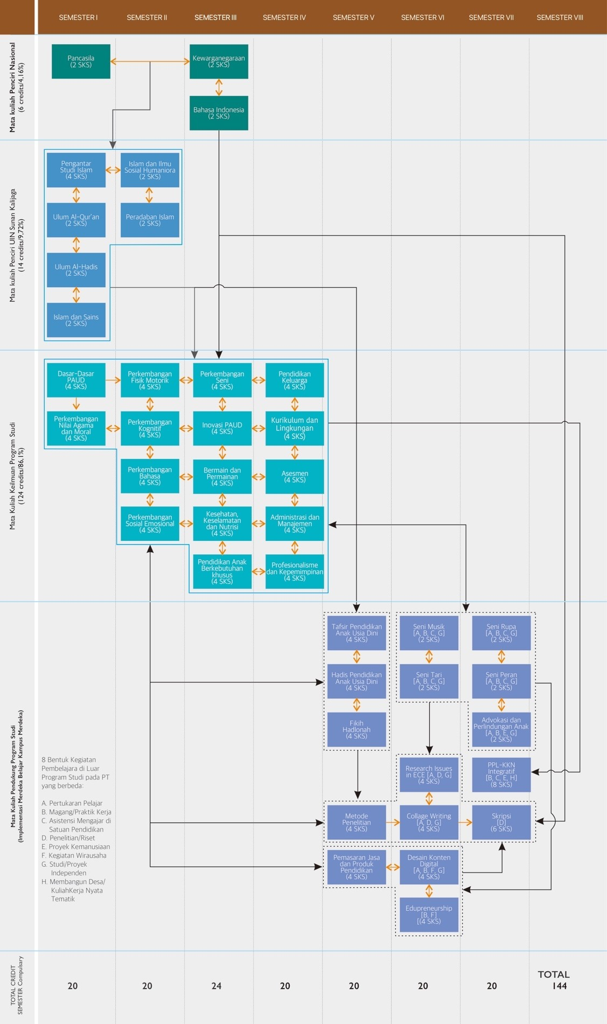
Contents

Slide 7
Contents

Slide 8
Contoh Rancangan Kurikulum Merdeka Belajar di PIAUD UIN SUKA
Pertukaran Mahasiswa antar Program Studi | Pertukaran Mahasiswa dalam Program Studi yang sama pada Perguruan Tinggi yang berbeda | Pertukaran Pelajar antar Program Studi pada Perguruan Tinggi yang berbeda
Tafsir Pendidikan AUD (4 SKS) | Seni musik (2 SKS) | Seni musik (2 SKS)
Hadis Pendidikan AUD (4 SKS) | Seni tari (2 SKS) | Seni tari (2 SKS)
Metode Penelitian (4 SKS) | Seni rupa (2 SKS) | Seni rupa (2 SKS)
Fikih Hadlonah (4 SKS) | Seni peran (2 SKS) | Seni peran (2 SKS)
Pemasaran Jasa dan Produk Pendidikan (4 SKS) | Advokasi dan perlindungan anak (2 SKS) | Advokasi dan perlindungan anak (2 SKS)
 | Research issues in ECE (4 SKS) | Research issues in ECE (4 SKS)
 | Collage writing (4 SKS) | Collage writing (4 SKS)
 | Desain konten digital (4 SKS) | Desain konten digital (4 SKS)
 | Edupreneurship (4 SKS) | Edupreneurship (4 SKS)
20
sks
60
sks
40
sks
Mata kuliah Prodi PIAUD berjumlah 41 mata kuliah
a. Mata kuliah penciri nasional : 3 (7,31%)
b. Mata kuliah penciri universitas : 6 (14,63%)
c. Mata kuliah utama program studi : 16 (39,02%)
d. Mata kuliah pendukung program studi : 16 (39,02%)
Dari 41 mata kuliah, terdapat 5 mata kuliah praktikum
(7 sks), dan 6 mata kuliah praktikum lapangan (22 sks)

Slide 9
Kegiatan Merdeka Belajar di UIN SUKA
Magang/praktik kerja | Proyek kemanusiaan | Asistensi mengajar di Satuan Pendidikan | Kegiatan wirausaha | Penelitian/ riset | Membangun desa/kuliah kerja nyata tematik | Studi/proyek independen
• Seni music 2 SKS • Seni tari 2 SKS • Seni rupa 2 SKS • Desain konten digital 4 SKS • Edupreneurship 4 SKS • Laporan akhir/ artikel jurnal pengganti skripsi 6 SKS | • PPL-KKN Integratif 8 SKS | • Seni musik 2 SKS • Seni tari 2 SKS • Seni rupa 2 SKS • Seni peran 2 SKS • PPL KKN Integratif 8 SKS • Laporan akhir/artikel jurnal pengganti skripsi 6 SKS | • Seni musik 2 SKS • Seni tari 2 SKS • Seni rupa 2 SKS • Seni peran 2 SKS • Desain konten digital 4 SKS • Edupreneurship 4 SKS • Laporan akhir/artikel jurnal pengganti skripsi 6 SKS | • Advokasi dan Perlindungan Anak 2 SKS • Desain konten digital 4 SKS • Edupreneurship 4 SKS • Research Issues ini ECE 4 SKS • Collage writing 4 SKS • Laporan akhir/artikel jurnal pengganti skripsi 6 SKS | Seni musik 2 SKS • Seni tari 2 SKS • Seni rupa 2 SKS • Seni peran 2 SKS • Advokasi dan perlindungan anak 2 SKS • Desain konten digital 4 SKS • Edupreneurship 4 SKS • PPL KKN Integratif 8 SKS • Laporan akhir/artikel jurnal pengganti skripsi 6 SKS | Seni music 2 SKS • Seni tari 2 SKS • Seni rupa 2 SKS • Seni peran 2 SKS • Desain konten digital 4 SKS • Edupreneurship 4 SKS • Laporan akhir/artikel jurnal pengganti skripsi 6 SKS
Insert the title of your subtitle Here

Slide 10

Asistensi mengajar
di Satuan Pendidikan
KEGIATAN
Mempersiapkan pembelajaran
Membuat perangkat pembelajaran
Membuat media atau bahan pembelajaran
Praktik mengajar
Mengembangkan penilaian
PENGAKUAN SKS
Pengembangan perangkat pembelajaran 2 SKS
Pengembangan APE 2 SKS
Penilaian Autentik AUD 2 SKS
PPL KKN Integratif 8 SKS
Laporan akhir/artikel jurnal pengganti
skripsi 6 SKS

Slide 11
Kegiatan Wirausaha
(wirausaha APE)
KEGIATAN
Pembuatan media pembelajaran/ APE
Desain produk, Pengemasan
Uji produk
Pemasaran secara digital
Managemen keuangan usaha
PENGAKUAN SKS
Inovasi Pendidikan AUD 2 SKS
Desain konten digital 4 SKS
Pemasaran Jasa dan Produk
Pendidikan 4 SKS
Edupreneurship 4 SKS
Laporan akhir/artikel jurnal
pengganti skripsi 6 SKS

Slide 12
Thank you
Insert the title of your subtitle Here

